Slide 1

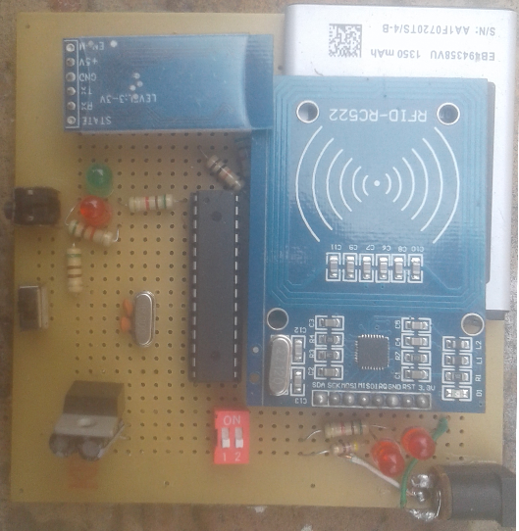


Sistema CBalrf
Sistema de autenticación Bluetooth para llaves RFID.
Seguridad al alcance de todos.
Lic. en física Diego Alberto Parra Garzón Colombia, Bogotá D.C.

Slide 2

Sistema CBalrf
Información Técnica
Bluetooth con alcance hasta de 10 metros.
Reconocimiento de llaves RFID tipo tarjeta, manillas, llavero, entre otras.
Indicador del estado de carga de la batería.
Cargador tipo plug a 5V.
Batería tipo ion-litio de 1300 mAh.
Tapizado con velcro para que sea fácil de colocar en cualquier sitio.
Duración de la batería, hasta 6 horas de uso continuo.
Permite el uso del dispositivo mientras la batería carga.
Lic. en física Diego Alberto Parra Garzón Colombia, Bogotá D.C.

Slide 3
Sistema CBalrf
MODO DE USO DEL DISPOSITIVO
Sistema de carga.
Coloque el interruptor que aparece en la figura con el número 1 en la posición de encendido.
Esto enciende los led’s, en la figura aparecen con el número 2; si ambos encienden al máximo esta cargado de lo contrario conecte la fuente de alimentación al plug de alimentación el cual aparece en la figura con el número 3.
2
1
3
Lic. en física Diego Alberto Parra Garzón Colombia, Bogotá D.C.

Slide 4
Sistema CBalrf
MODO DE USO DEL DISPOSITIVO
Encendido y reinicio
En la figura el interruptor de encendido aparece representado con el número 1, para encender coloque el interruptor en la posición de encendido, inmediatamente se encenderán los led’s que están representado con el número 3 en la figura; si enciende el led verde y rojo al tiempo significa que la batería esta cargada, de lo contrario conecte el cargador al dispositivo.
En caso de mal funcionamiento del dispositivo siempre puede reiniciarlo sin desconectar la conexión bluetooth, para esto presione el botón de reinicio una sola vez, que se encuentra representado en la figura con el número 2.
Para desconectarlo coloque el interruptor en encendido en desconectado.
3
2
1
Lic. en física Diego Alberto Parra Garzón Colombia, Bogotá D.C.

Slide 5



Sistema CBalrf
No deje descargar totalmente la batería.
No utilice fuego sobre el módulo de autenticación.
No moje el módulo de autenticación.
No conecte el microcontrolador en la posición inversa.
No conecte el Bluetooth en posición inversa.
No conecte el módulo RC-522 en posición inversa.
No alimente el circuito con más de 6 V.
No intente sacar los elementos eléctricos a la fuerza.
No es un juguete, por lo que se recomienda que niños menores de 10 no lo manipulen.
Tenga cuidado al manipular el módulo de autenticación cuando este conectado al toma corriente, puede existir riesgo de electrocución.
Lea el manual antes de utilizar el dispositivo.
Lic. en física Diego Alberto Parra Garzón Colombia, Bogotá D.C.

Slide 6
Sistema CBalrf
En caso del mal funcionamiento del Bluetooth o del módulo RC-522, puede quitar la pieza fácilmente y reemplazarla por una nueva o que este en buen funcionamiento.
Lic. en física Diego Alberto Parra Garzón Colombia, Bogotá D.C.

Slide 7

Sistema CBalrf
En caso de necesitar más información acerca de CBalrf o simplemente quiere enviar comentarios, sugerencias o felicitaciones, pueden ponerse en contacto a través del correo electrónico:
dparra@opensai.org
Gracias por brindarnos una oportunidad.
Lic. en física Diego Alberto Parra Garzón Colombia, Bogotá D.C.

